Slide 1
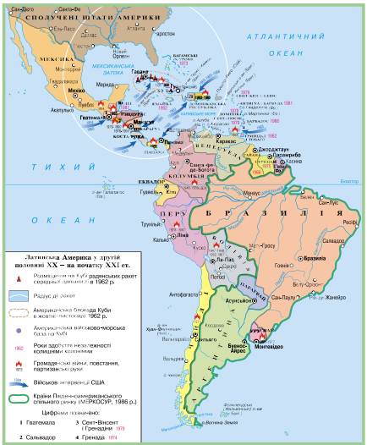
Країни
Латинської Америки в другій половині ХХ – на початку ХХІ століть

Slide 2
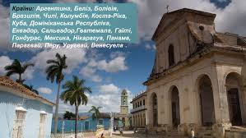
Країни Латинської Америки

Slide 3
План уроку
Особливості розвитку регіону після ІІ Світової війни
Військові перевороти та диктаторські режими
Проблеми політичного та економічного життя Латиноамериканських країн на зламі ХХ – ХХІ століть.

Slide 4
Особливості розвитку регіону в повоєнний час
                Економічні
Різке скорочення надходження імпортних промислових товарів та іноземних капіталів
Імпортозамінна індустріалізація
Значний державний сектор в економіці
Латифундизм
Безземелля селян
Масове безробіття
Велике соціальне розшарування

Slide 5
Особливості розвитку регіону в повоєнний час
Політичні
Авторитарні методи правління
Традиційно сильний вплив військових
Стихійні соціалістичні настрої
Значний вплив США:
Америці розмістили свої військові бази і зв’язали більшість країн договорами про взаємну військову допомогу
1947р – Міжамериканський договір
1948р – статут Організації Американських держав ( ОАД)
1948р – Декларація “ Про збереження і захист демократії в Америці ”

Slide 6
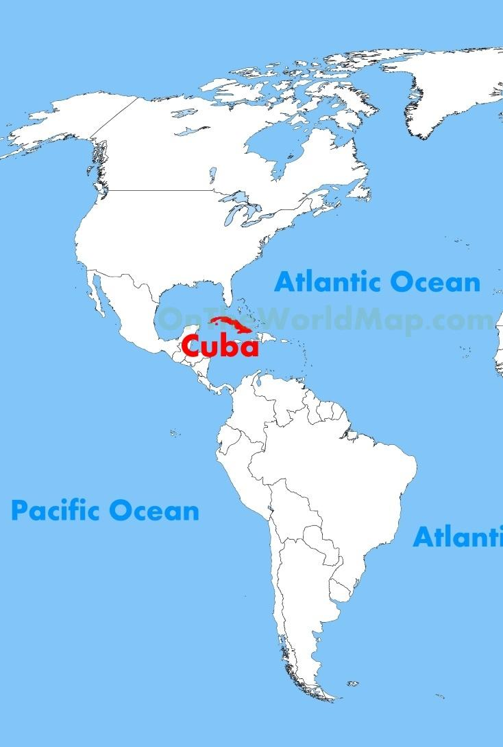
Кубинська революція 1959 р.
Причини
Економічна залежність від США
Латифундизм
Низький життєвий рівень населення
Американський вплив на культуру Куби з боку США

Slide 7
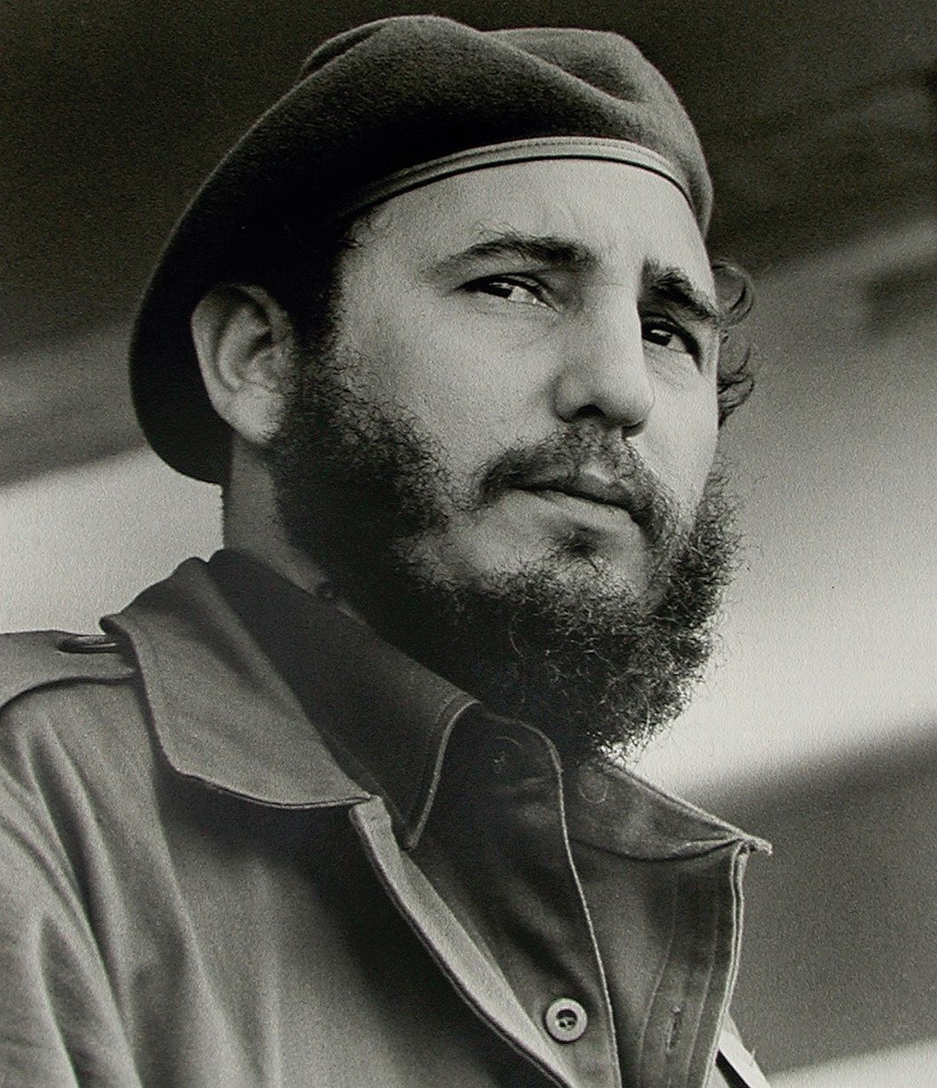
Революційні перетворення
Куба стала на шлях побудови соціалізму
Прийнято закон про аграрну реформу
Націоналізована американська власність на острові
Встановлені економічні та дипломатичні зв ‘язки з СРСР
Всі країни, крім Мексики, розірвали відносини з Кубою
Фідель Кастро

Slide 8
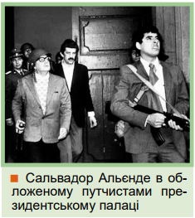
Державний переворот в Чилі
Військовий переворот 1973 року
22 серпня 1973р парламент Чилі закликає армію відновити конституційний порядок у країні
11 вересня 1973р військовий переворот
11 вересня 1973р оголошення про створення Урядової хунти Чилі на чолі з А. Піночетом

Slide 9
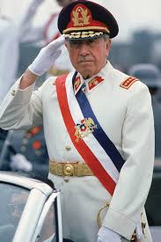
Чилі після перевороту
Розгорнулись репресії; були заборонені соціалістичні і комуністичні партії
Стабілізували економічне становище
Підвищено рівень життя населення
1980 р – ухвалена Конституція, що відновила інститути демократії
1989р- перемога християнсько – демократичної партії відновлено демократію та збережено позитивну динаміку в економіці
Августо Піночет

Slide 10
Проблеми політичного життя Латиноамериканських країн на зламі ХХ – ХХІ соліть
Гостро постала проблема здійснення політичних реформ, демократизації суспільного життя.
Перехід від диктатури до демократії в більшості випадків відбувся мирним шляхом

Slide 11
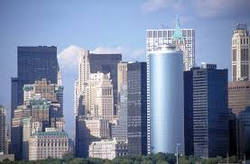
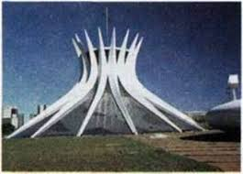
Проблеми економічного життя Латиноамериканських країн на зламі ХХ – ХХІ соліть
Відмовились від системи протекціонізму
У економіку залучаються іноземні інвестори.
Активно інтегруються у світове господарство
Удалися до роздержавлення та приватизації засобів виробництва
.

Slide 12
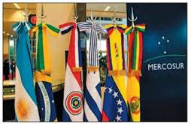
Інтеграційні процеси в країнах Латинської Америки
1991 р. – Сформували МЕРКОСУР
1992 – Зона вільної торгівлі НАФТА
У 2004 р. об’єднання АЛБА
запровадження у 2009 р. спільної валюти – сукре

Slide 13

Домашнє завдання
Чому, на вашу думку частим явищем у Латиноамериканських країнах були військові заколоти?
Напишіть есе про Ф. Кастро, його політичні погляди, зазначивши власне ставлення до цієї особистості.

